Slide 1
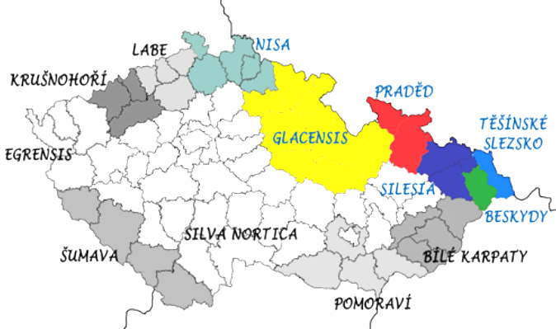
Euroregiony
a
příhraniční spolupráce

Slide 2
Úvod do předmětu
Euroregiony a příhraniční spolupráce
profilující základ
13 přednáška + 13 seminář
3 kredity
zápočet
ústní rozprava, 75% aktivní účast na semináři, referát
Prof. PhDr. Irena Korbelářová, Dr.
PhDr. Radmila Dluhošová, Ph.D.

Slide 3
euroregion
euroregion = evropský region
regionální formy spolupráce přes hranice evropských zemí
začaly v oblasti hospodářské spolupráce
dnes – spolupráce ve společenském a kulturním životě
společenství a spolky ve vyspělých regionech Evropy i programy na rozvoj méně vyvinutých oblastí
Rada Evropy / Council of Europe – Madridská dohoda z roku 1980 o spolupráci regionů Evropy přes hranice jednotlivých zemí
13 euroregionů
Německo – Šumava, Egrensis (Egerland), Krušnohoří, Labe
Rakousko – Silva Nortica (Severní les), Pomoraví
Polsko – Nisa, Glacensis, Praděd, Silesia, Těšínské Slezsko
Slovensko – Beskydy, Bílé Karpaty, Pomoraví

Slide 4
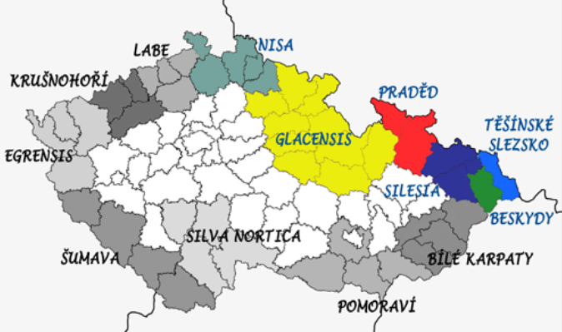
Euroregiony s českou účastí

Slide 5
zaměření
zaměřují se na implementaci Fondu malých projektů v rámci programů přeshraniční spolupráce, tj. na podporu setkávání a partnerství lidí a institucí
většina má zřízeny pracovní skupiny
jednoznačně nejčastěji rozvíjejí spolupráci v oblasti cestovního ruchu
důležitou oblastí je rovněž životní prostředí, doprava a kultura
poté následují aktivity v oblasti hospodářství, sportu a školství
euroregiony Nisa a Glacensis – historie
euroregiony Labe a Glacensis – územní plánování a regionální rozvoj
euroregiony Krušnohoří a Silva Nortica – sociální záležitosti a zemědělství
euroregion Nisa – spolupráce knihoven a statistických úřadů (jediný)

Slide 6
Euroregion Silesia
1998, správní sídla – Opava, Ratiboř
Česká část – zájmové sdružení právnických osob
podpora a realizace česko-polské spolupráce s cílem
potlačit negativní vliv státní hranice
zajistit rovnoměrný rozvoj příhraničního území
zajistit podmínky pro využívání programů podpory spolupráce – Interreg Česko-Polsko 2021-2027
okresy Raciborski, Głubczycki, Wodzisławski (část), Rybnicki (část) v Opolském a Slezském vojvodství; Stowarzyszenie Gmin Dorzecza Górnej Odry (Sdružení obcí povodí Horní Odry) – 22 měst a obcí
okresy Opava, Ostrava (část), Bruntál (část), Nový Jičín (část); 53 obcí a měst a pět organizací (Okresní hospodářská komora Opava, Slezská univerzita v Opavě, Matice slezská Opava, MAS Opavsko, MAS Hlučínsko)
celkem cca 800 tisíc obyvatel, společná historie, jazykové vztahy, podobná kultura, politická situace a ekonomické možnosti; na 90 km je 17 přechodů

Slide 7
Euroregion Silesia
prosazování společných zájmů členských obcí
společná opatření v oblasti územního plánování, komunálních záležitostí a ochrany životního prostředí
vytváření příznivých podmínek pro přeshraniční spolupráci různých subjektů ve sféře ekonomiky, vědy, kultury, umění
rozvoj cestovního ruchu
vzájemná pomoc a spolupráce v případě neštěstí a živelných pohrom
propagace sdružených obcí
rozvoj mezilidských vztahů
rozvoj společných vzdělávacích, kulturních, sportovních a dalších volnočasových aktivit
…

Slide 8
Euroregion Těšínské Slezsko
1998; správní sídla Těšín, Jastrzębie-Zdrój
cca 658 tisíc obyvatel
hlavní partnerské dohody vznikají mezi polským Těšínem a Českým Těšínem
okresy Cieszyn, Bielsko, Wodzisław; 16 obcí a měst
Okresy Karviná, Frýdek-Místek (část)
euroregion se nekryje s historickou hranicí Těšínského knížectví (Jastrzębie-Zdrój a Godów patřily do pruské provincie Horní Slezsko, část území Těšínského knížectví je v euroregionu Beskydy)
rozvoj regionu, výměna zkušeností a informací, podpora kultury, školství a sportu v regionu, společný rozvoj dopravy a komunikace, rozvoj cestovního ruchu, spolupráce mezi školami a mládeží (včetně společných ekologických aktivit pro životní prostředí)

Slide 9
Děkuji za pozornost

